Slide 1
情報セキュリティマネジメント試験対策
特定電子メール法
オプトイン方式

Slide 2
情報セキュリティマネジメント試験対策
特定電子メール法
オプトイン方式
-男性ボイスVer.-

Slide 3
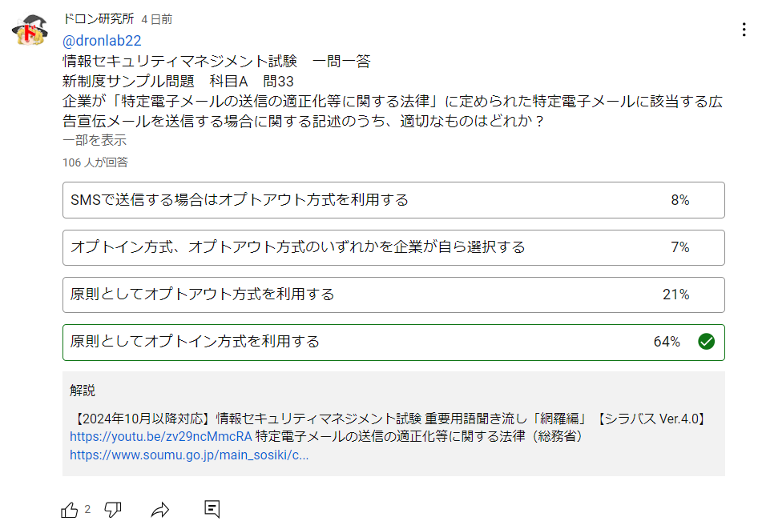

Slide 4



特定電子メールの送信の適正化等に関する法律（特定電子メール法）
利用者の同意を得ずに広告、宣伝又は勧誘等を目的とした電子メールを送信する際の規定を定めた法律。平成20年12月1日に施行された改正で、取引関係以外においては、事前に電子メールの送信に同意した相手に対してのみ、広告、宣伝又は勧誘等を目的とした電子メールの送信を許可する方式（オプトイン方式：Opt-in）が導入された。「Opt-in」は「同意する」という意味。
事前同意あり
広告勧誘メール (迷惑メール)
業者
事前同意なし
受信者
（出典）e-GOV：https://laws.e-gov.go.jp/law/414AC0100000026/

Slide 5
例外（同意なしに送信できる場合）
取引関係にあるものに送信する場合
名刺などの書面により自己の電子メールアドレスを通知した者に対して送信する場合
自己の電子メールアドレスを通知したものに対して、以下の広告宣伝メールを送る場合 ・同意の確認をするための電子メール ・契約や取引の履行に関する事項を通知する電子メールであって、 付随的に広告宣伝が行われているもの ・フリーメールサービスを用いた電子メールであって、付随的に 広告宣伝が行われているもの
自己の電子メールアドレスをインターネットで公開している者（個人の場合は、営業を営む場合の個人に限る）に送信する場合
（出典）総務省 特定電子メールの送信の適正化等に関する法律のポイント：
https://www.soumu.go.jp/main_sosiki/joho_tsusin/d_syohi/pdf/m_mail_pamphlet.pdf

Slide 6
オプトアウト方式（Opt-out）
受信者の同意を得ずにメールを送信し、受信者が拒否しない限りメールを配信する方式のこと。「Opt-out」は「脱退する」という意味。

Slide 7
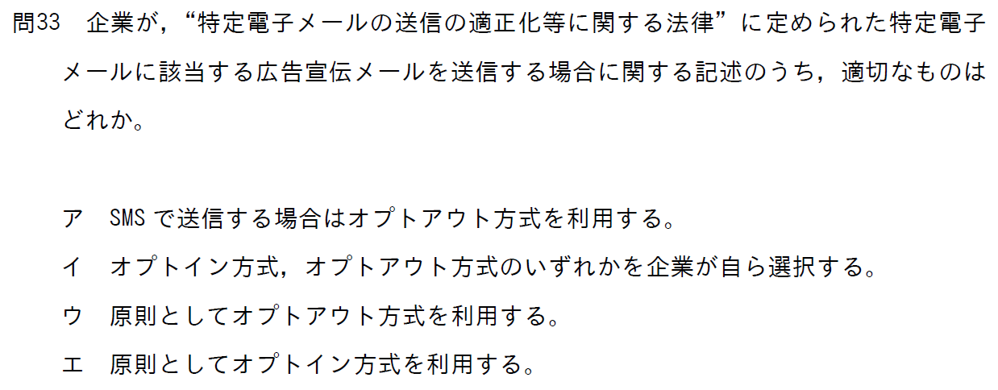
科目A・B サンプル問題

Slide 8
科目A・B サンプル問題

Slide 9
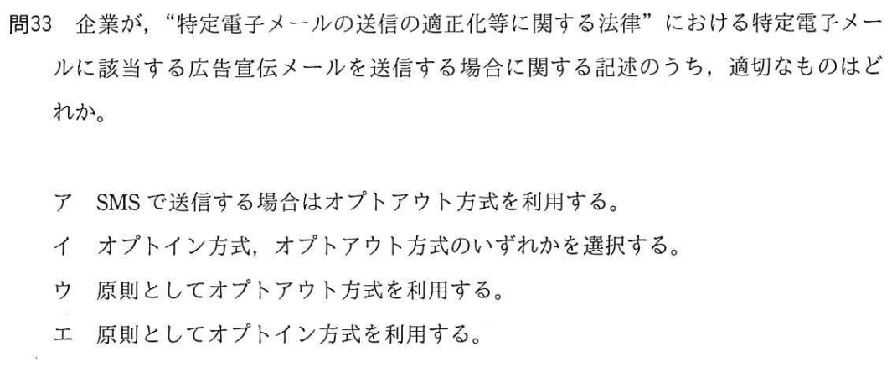
平成31年度 春季 午前

Slide 10
平成31年度 春季 午前
科目A・B サンプル問題と同じ

Slide 11
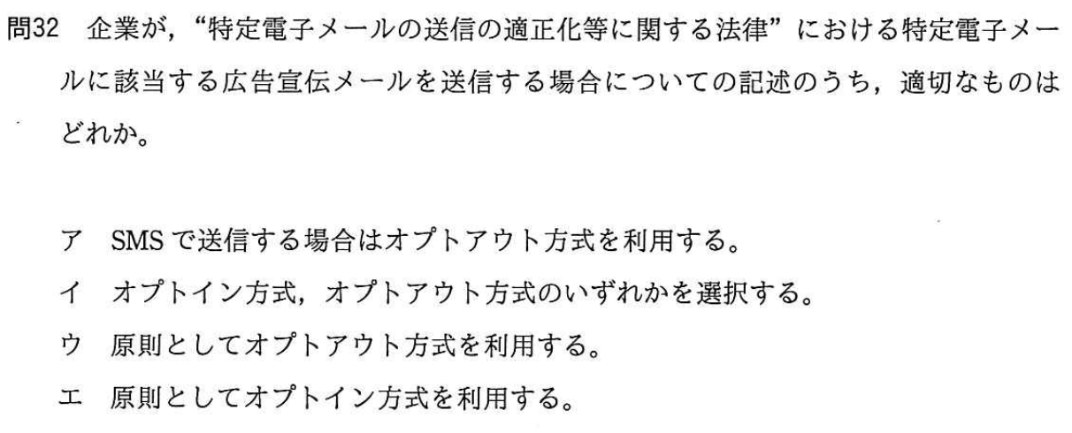
平成29年度 秋季 午前

Slide 12
平成29年度 秋季 午前
科目A・B サンプル問題
平成31年度 春季 午前と同じ

Slide 13
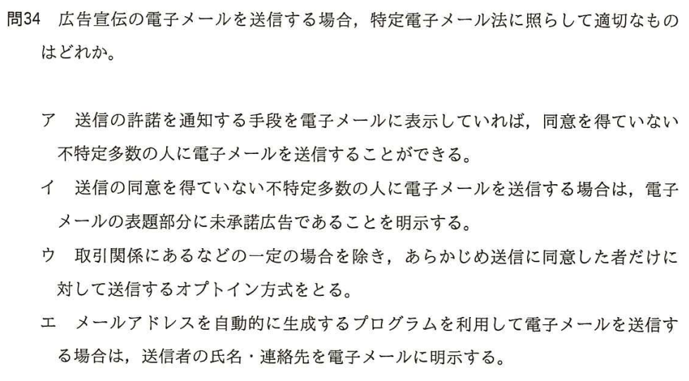
平成28年度 秋季 午前

Slide 14
平成28年度 秋季 午前
⇒ 法律改正後はダメ
⇒ オプトアウト

Slide 15
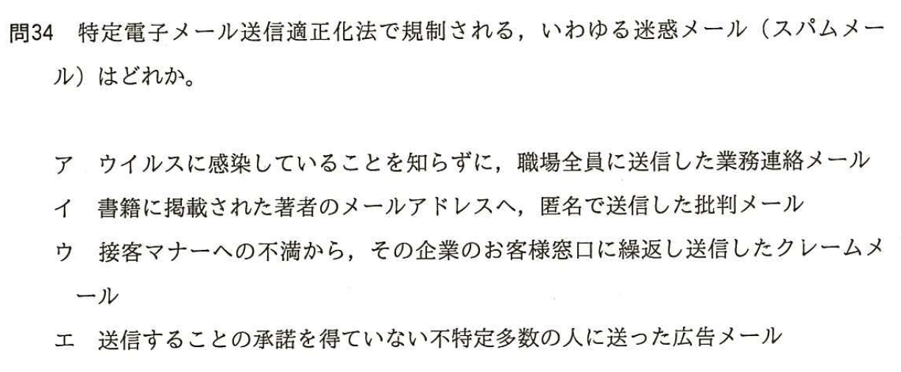
平成28年度 春季 午前

Slide 16
平成28年度 春季 午前

